Slide 1
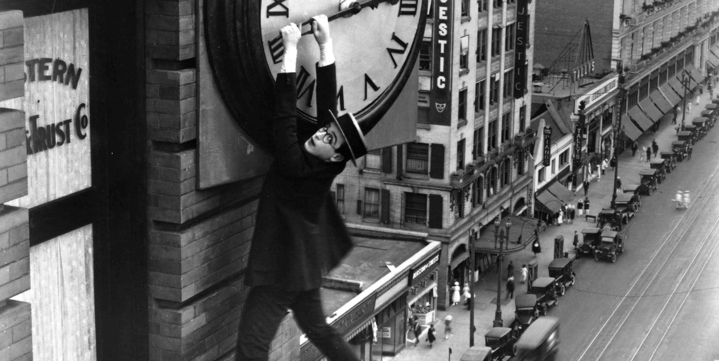
НЕМИ ФИЛМ
Дуња Хрњез

Slide 2

Неми филм је настао крајем 19. века у западној Европи и САД.
Јавно извођење ових филмова било је готово увек праћено музиком.

Slide 3
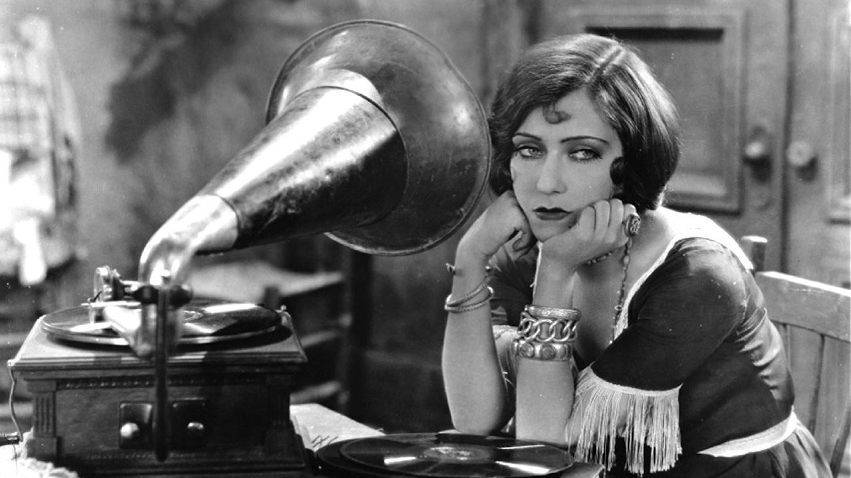
Hеми филмови имају посебну динамику, мало другачију од света у којем живимо.
Познаваоци филма истичу да је лепота немог филма у томе што се гледаоци везују за главног јунака у заплетима кроз које пролази.

Slide 4
Рад Мјубриџа, Мареја и Ле Принца поставио је темеље за будући развој филмских камера, пројектора и прозирног целулоидног филма, који воде ка развоју кинематографије какав данас познајемо.

Slide 5
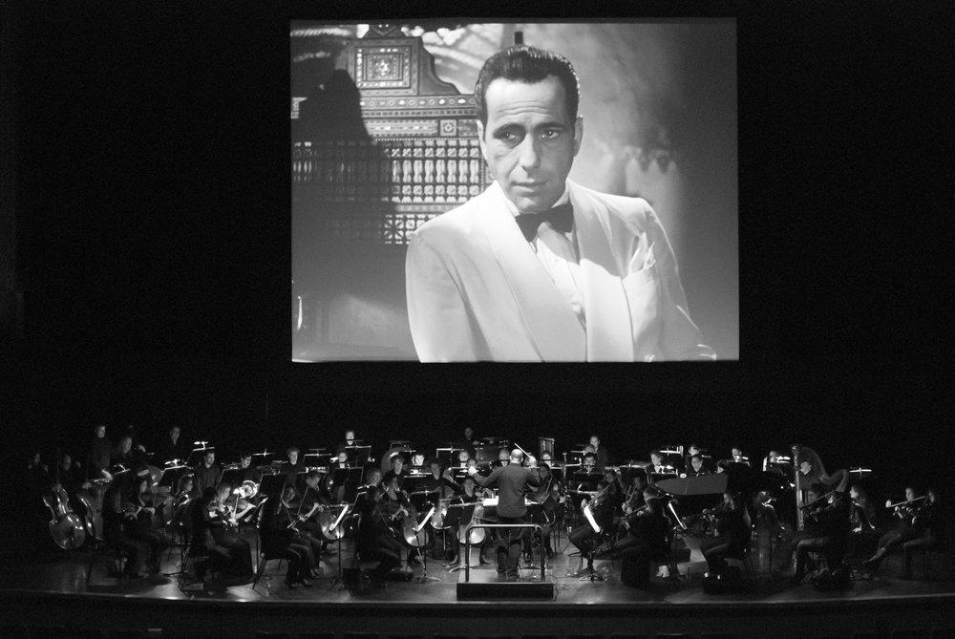
На овом догађају Едисон је створио преседан да све изложбе прати оркестар.
На приказивањима немих филмова готово увек је била музика уживо, почев од прве јавне пројекције филмова браће Лимијер 28. децембра 1895. у Паризу.
То је настало 1896. године првом изложбом филмских филмова у Сједињеним Државама у Костеру и Биалс Мјузик Халу у Њујорку.

Slide 6
Навешћемо, на пример, музичаре:
Ханс Ердман (за чувени неми филм Носферату, из 1921. редитеља Ф.В. Мурнау),
Едмунд Меисел (за Бојни брод Потемкин, Дмитрија Шостаковича за филм Нови Вавилон из 1929. године)
Готфрајд Хуперц за филм Нибелунген и Метрополис .

Slide 7
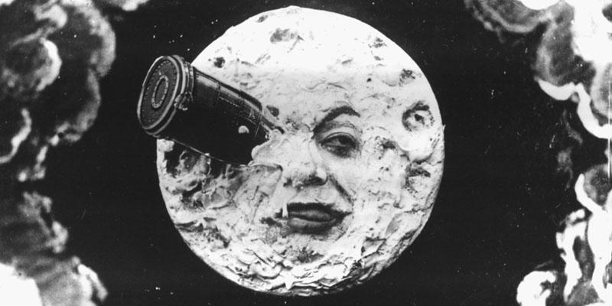
ПУТ НА МЕСЕЦ (1902)

Slide 8
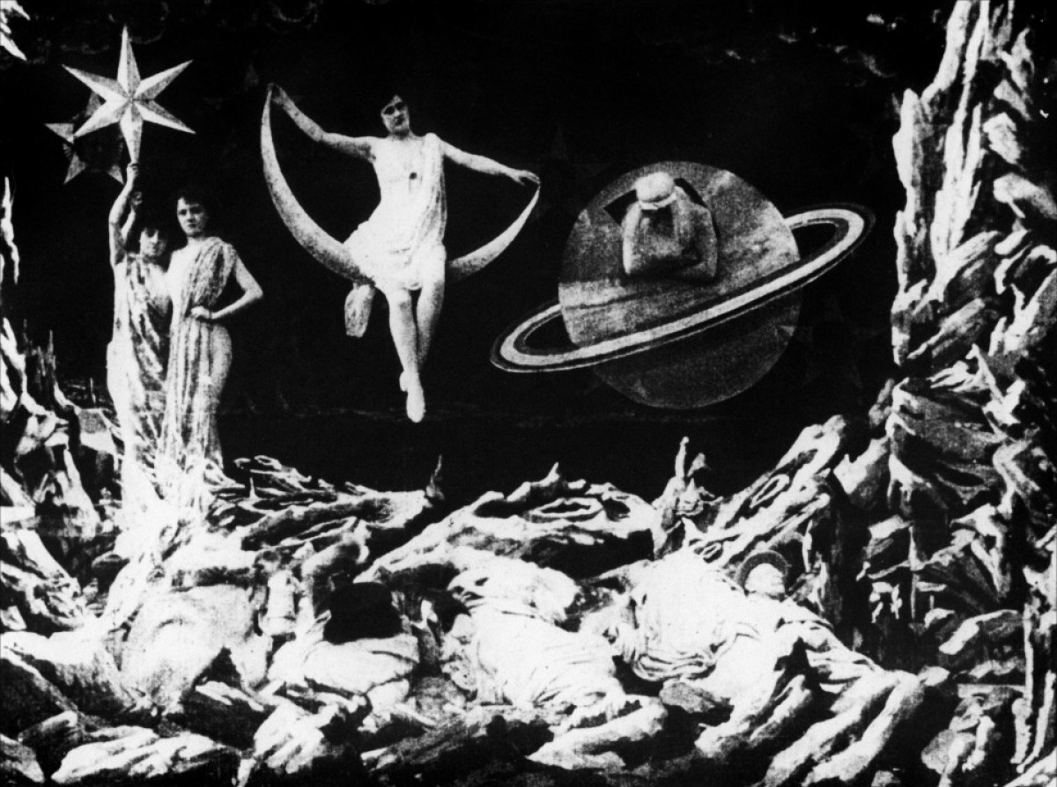
Овај француски филм јсе појавио 1902. године и у то време је због свог трајања (око 14 мин) представљао праву револуцију у поређењу са већ постојећим кратким филмовима од два минута са краја века. Пут на Месец сасвим осликава природу свог творца Жоржа Мелијеса чија је прошлост позоришног глумца и илузионисте извршила директан утицај за стварање.

Slide 9
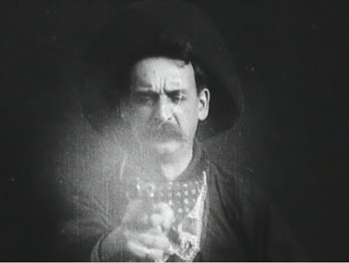
ВЕЛИКА ПЉАЧКА ВОЗА
(1903)

Slide 10
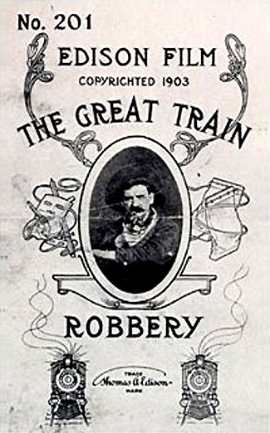
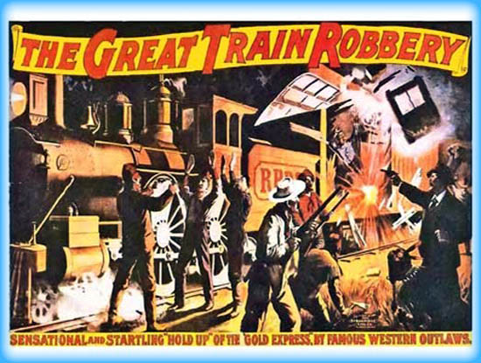
Највећи број историчара филмске уметности сматра Велику пљачку воза за први вестерн филм, који ће отворити ватру жанру који ће за само пар година постати најпопуларнији у америчкој кинематографији. Представља комерцијално најуспешнији филм предгрифитовског раздобља америчке сцене и подстакла многе опонашатеље . Траје целих 12 минута.

Slide 11
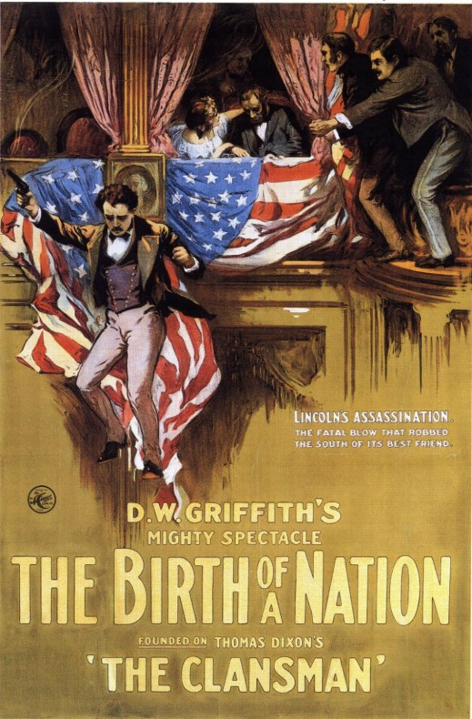
РАЂАЊЕ НАЦИЈЕ (1915)
Важност Грифитовог Рађања једне нације, једног од најпоштованијих и у исто време најпрезренијих филмова свих времена, лежи управо у разлозима који су довели до толике подељености. Филм је вредан не само као кинематографско остварење већ и као битан историјски извор, неки би рекли и реликвија.

Slide 12
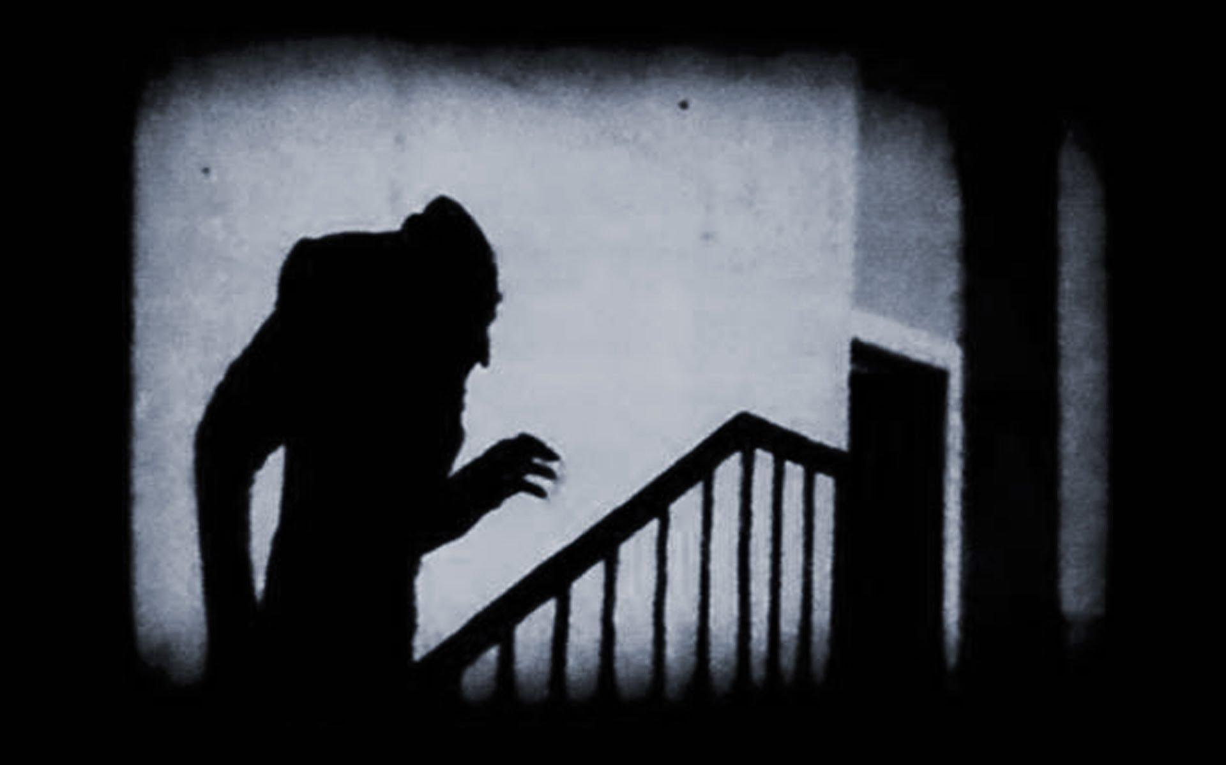
НОСФЕРАТУ

Slide 13
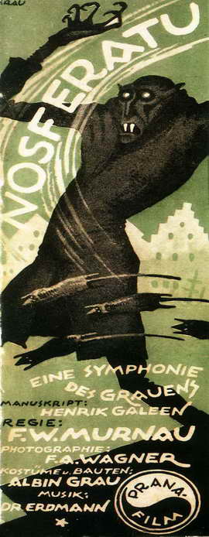
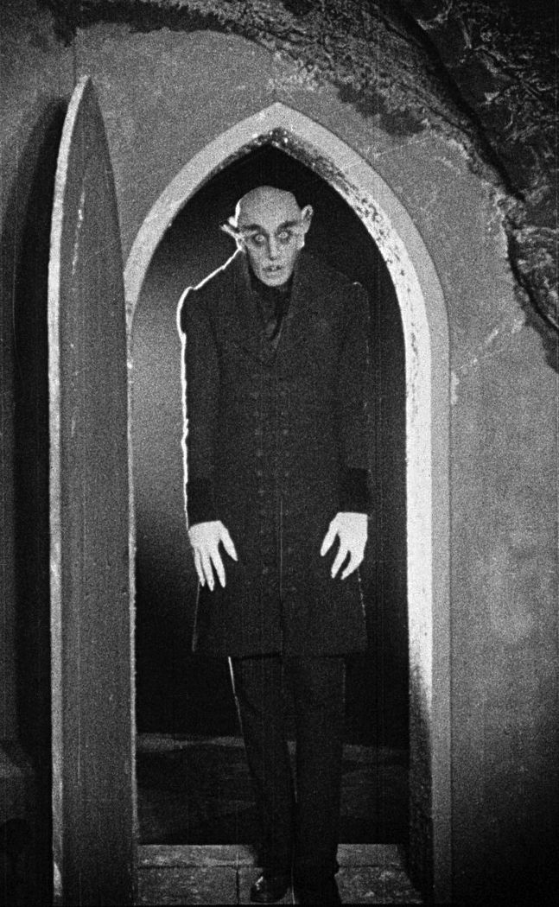
Дракула Брема Стокера послужила је као инспирација за један од најимпресивнијих дугометражних немих филмова. Стокеров роман је углавном написан у епистоларној форми, без правих дијалога и с много описа, што је савршено за неми филм. Ово је филмско остварење немачког режисера Ф.В. Мурнау из 1922. године.

Slide 14
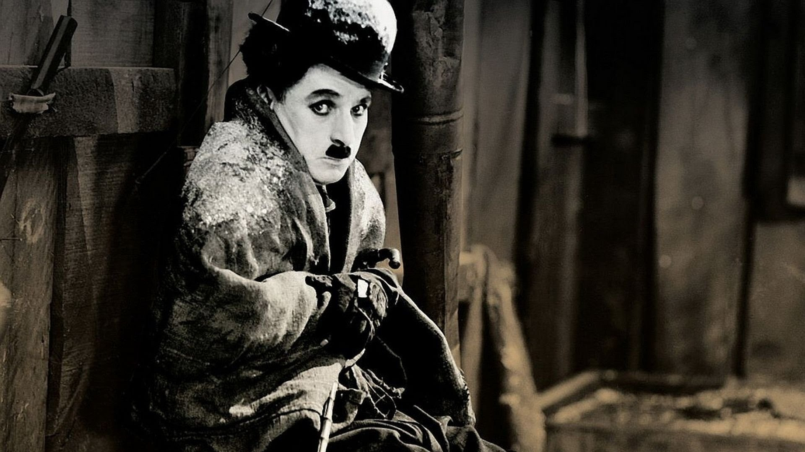
ЗЛАТНА ГРОЗНИЦА (1925)

Slide 15
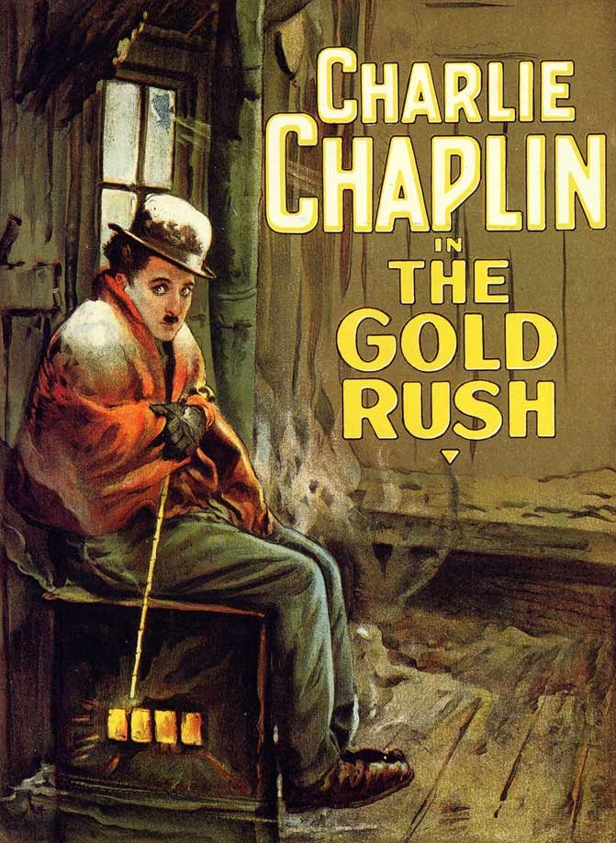
Златна грозница је филм који нам приказује како комедија и трагедија никад нису далеко једна од друге. Овај филм је у сваком погледу најсложенији подухват Чаплинове каријере који је овде успео да реконструише историјску слику трагача за златом који се пењу уз врх Чикот. У томе је учествовало 600 статиста довезених возом међу којима је било скитница и сиротиње из Сакрамента.

Slide 16
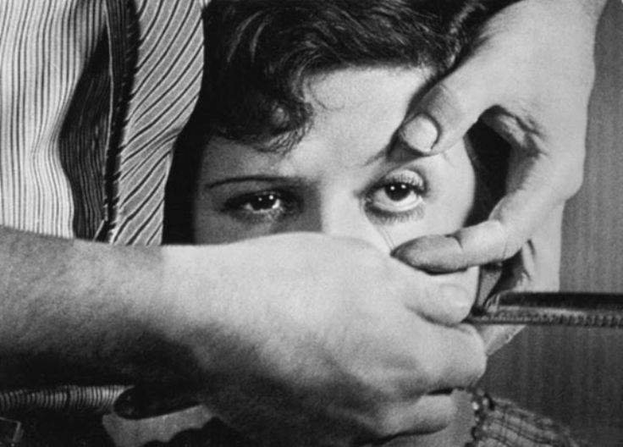
АНДАЛУЗИЈСКИ ПАС (1928)

Slide 17
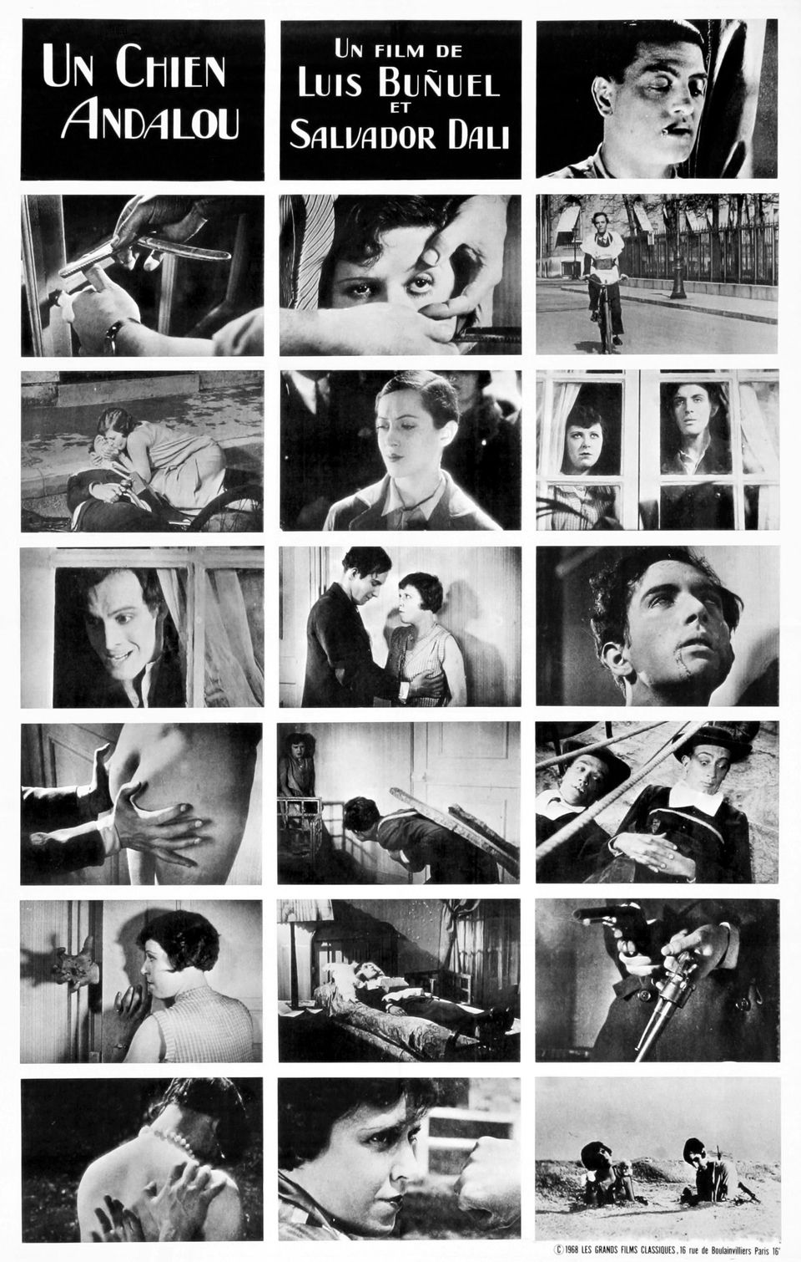
Дебитански филм Буњуела у сарадњи са сликаром Салвадором Далијем, урезан је у нашу свест о филму надасве по једној сцени: жилет који сече очну јабучицу. Буњуелова асоцијативна монтажа покреће многа филозофска питања а сам филм одише надреалношћу.
Због свог великог утицаја на рокенрол спотове, пречесто је Андалузијски пас скраћиван и прерађиван у форми, неповезаних, запањујућих слика без неког одређеног смисла.

Slide 18
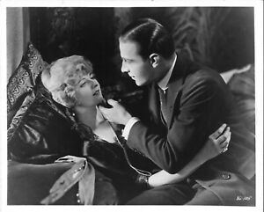
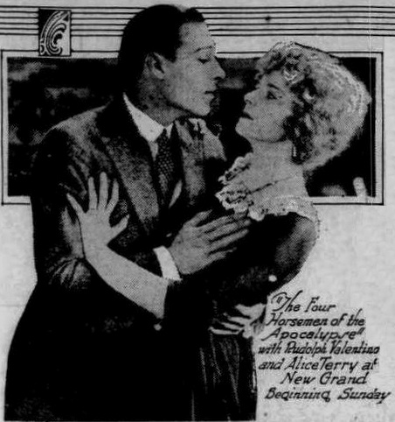
ЧЕТИРИ ЈАХАЧА АПОКАЛИПСЕ (1921)

Slide 19
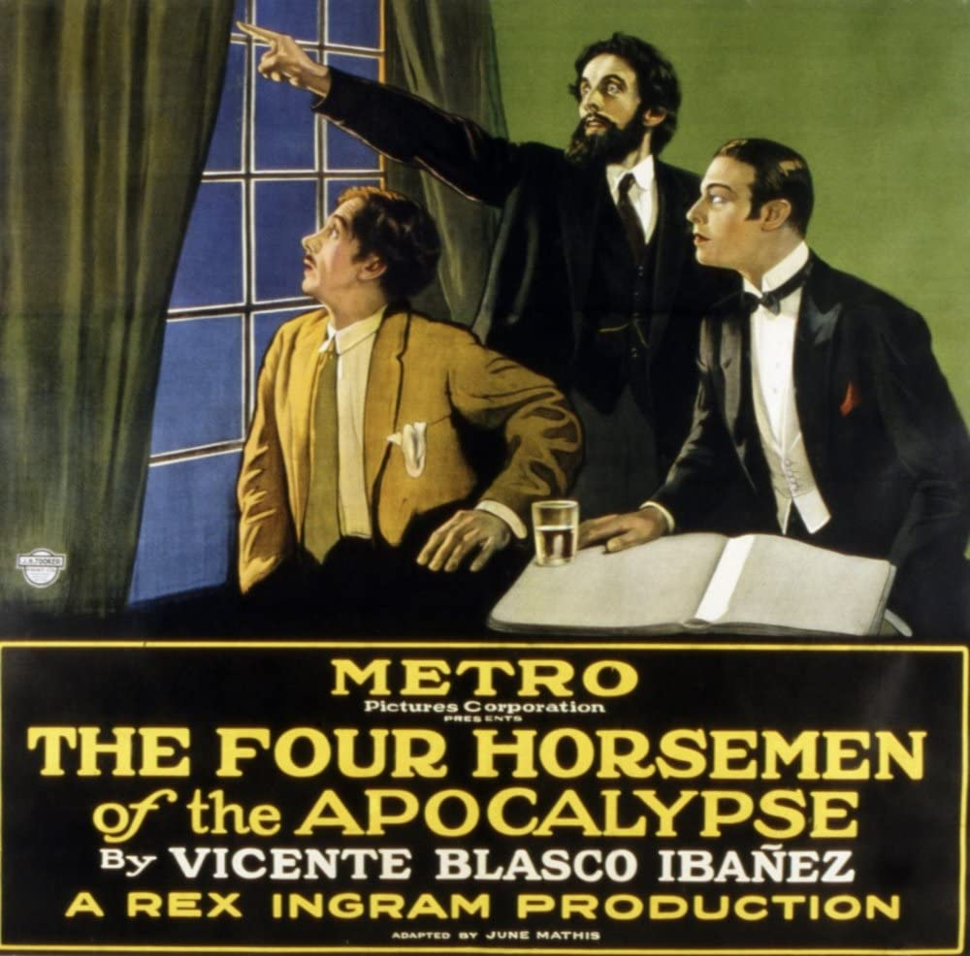
Четири јахача апокалипсe је амерички неми филм из 1921, адаптација истоименог романа. Овај филм је донео светску славу Рудолфу Валентину, тада мало познатом глумцу. Четири јахача апокалипсе је шести комерцијално најуспешнији неми филм свих времена, и први 1921. године.

Slide 20
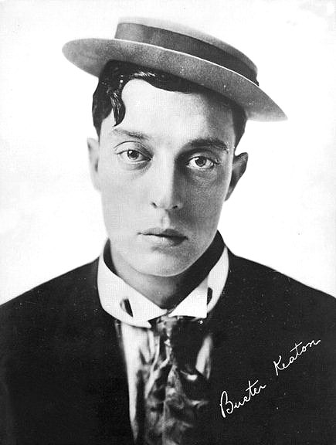
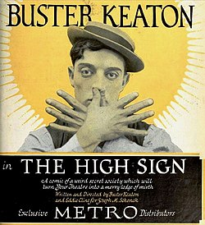
Бастер Китон је био амерички филмски глумац и редитељ, један од најзначајнијих комичара у историји филма упамћен као човек који се никада не смеје. Гегове је градио на привидној равнодушности, публику је засмејавао и одушевљавао својим гестикулирањем и сјајним акробацијама, пошто је Китон такође био и акробата.
Од свих комичара немог филма, само су Лорел и Харди успешно прешли на снимање звучних филмова. Китонови филмови су били омиљени међу европским авангардним уметницима као што су Јонеско, Лорка, Буњуел, Дали и Бекет. Тврди се да је Бекет написао Чекајући Годоа имајући Китона у виду. Китонови филмови нису постигли велики успех код америчких критичара и публике. Китон се и данас сматра једном од највећих звезда немих комедија.

Slide 21
Многе звезде немог филма изгубили су своје каријере након појаве звука из разлога што нису успели да се прилагоде публици својим гласом.
Немим филмовима се треба враћати. Савремени филм Уметник из 2011. године обухватио је то што би савремену публику навело да се препусти овом уметничком раздобљу.

Slide 22
КРАЈ

